Slide 1





TOÁN
THỂ TÍCH
HÌNH HỘP CHỮ NHẬT

Slide 2







Có biểu tượng về thể tích hình hộp chữ nhật
Biết tính thể tích hình hộp chữ nhật
Biết vận dụng công thức tính thể tích hình hộp chữ nhật để giải một số bài toán liên quan.

Slide 3


























Slide 4






Slide 5














2
1
20
2m³ = … dm³ ?
200
2000

Slide 6





10 000 000
2
1 000 000
1m³ = … cm³ ?
100 000
10 000

Slide 7





300
3
30
3000cm³ = … dm³ ?
3
3000

Slide 8
KHÁM PHÁ

Slide 9


Ví dụ: Tính thể tích hình hộp chữ nhật có chiều dài 20 cm, chiều rộng 16 cm và chiều cao 10 cm.
10 cm
Thể tích = ?
16 cm
1cm³
20 cm

Slide 10

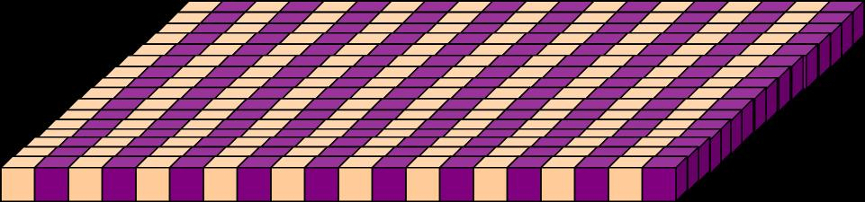
10 cm
16 cm
20 cm
1 hàng có:
20 hình lập phương 1cm³
1 lớp có:
20 x16 =
320 ( hình lập phương 1cm³)
10 lớp có:
320 x10 =
3200 (hình lập phương 1cm³)

Slide 11

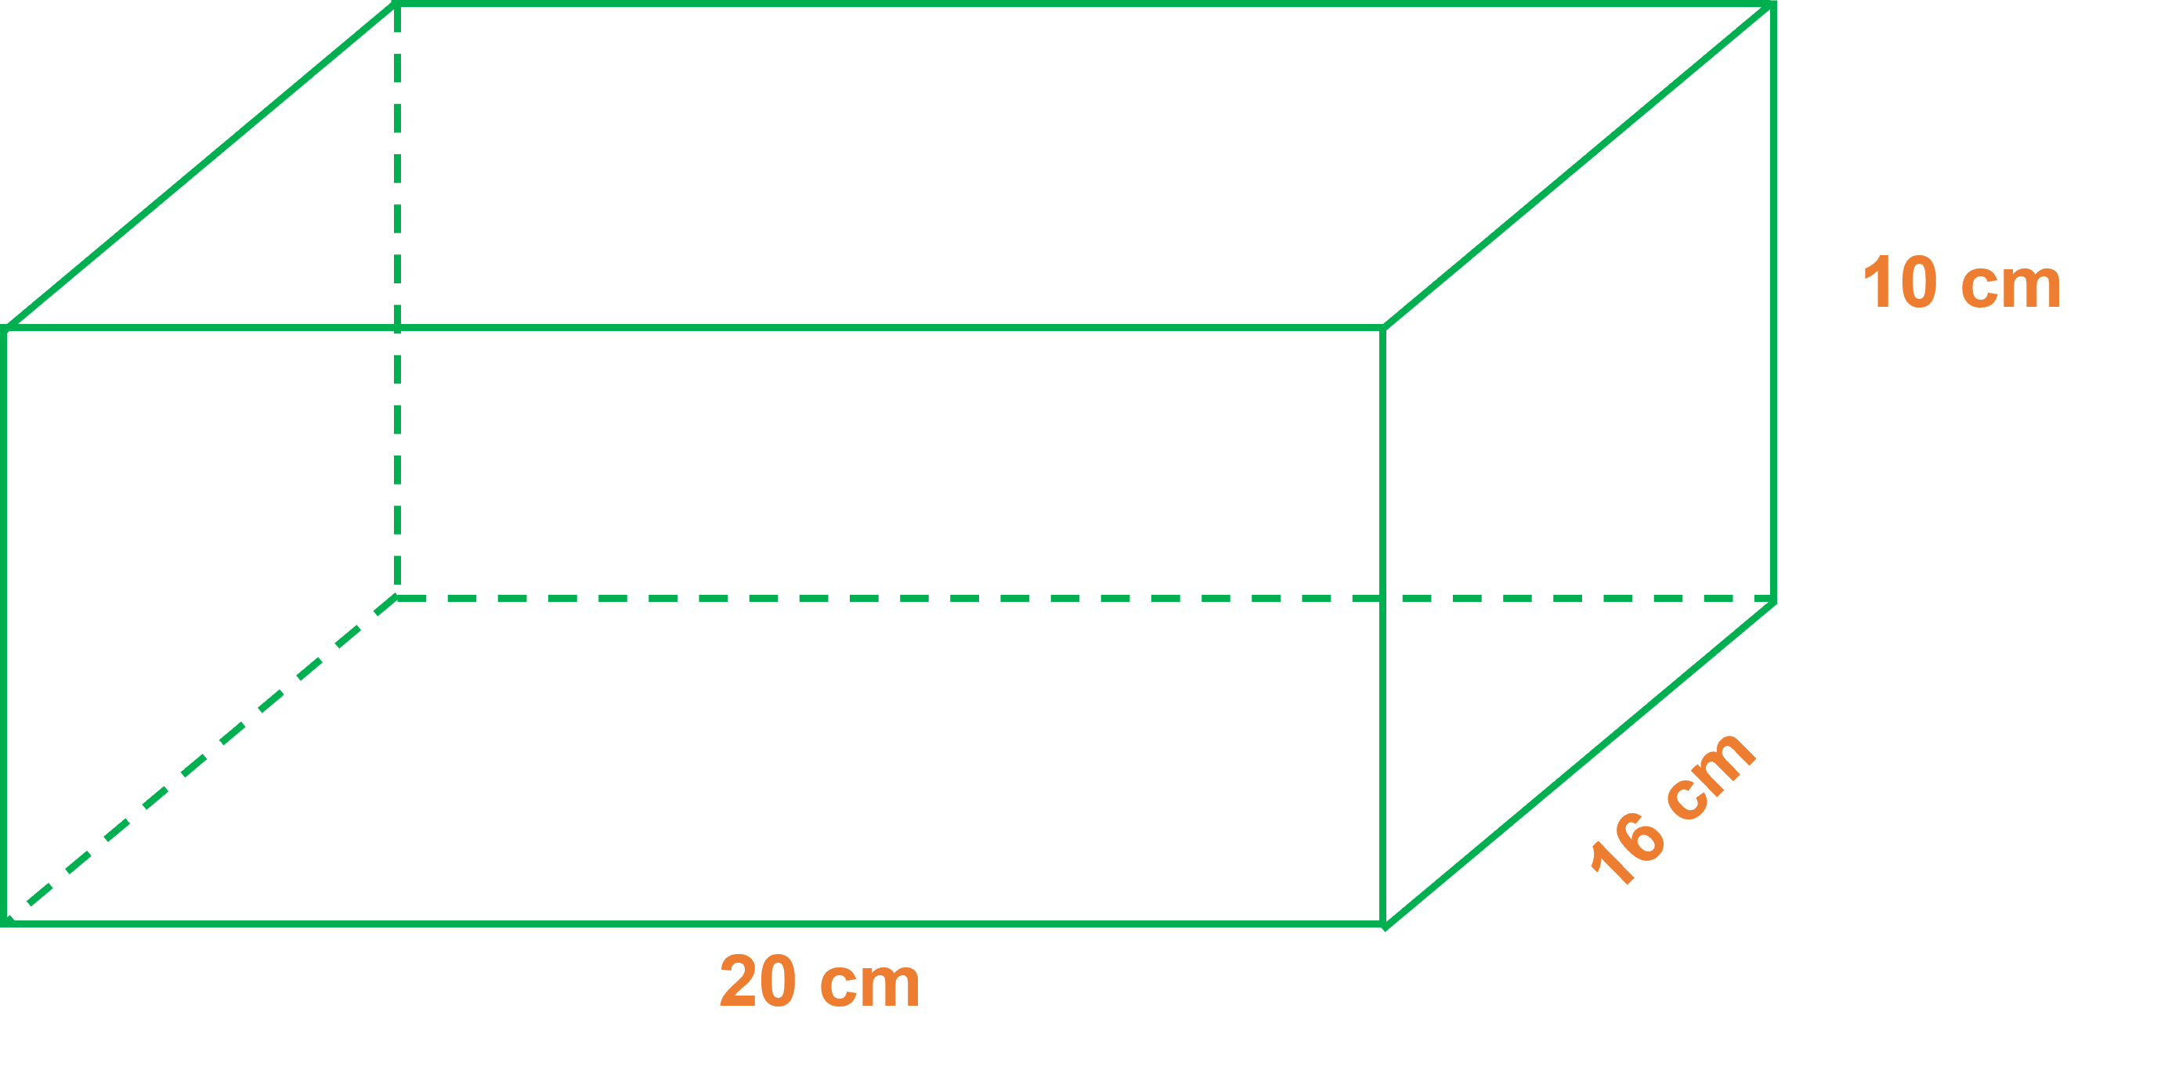
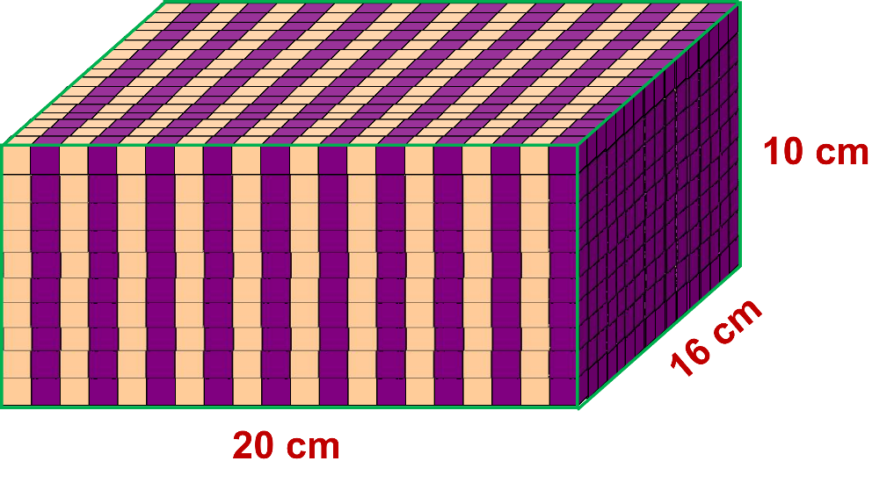
Thể tích = ?
Thể tích
hình hộp chữ nhật
=
3200 hình lập phương 1cm³
hay 3200cm³
Vậy thể tích hình hộp chữ nhật đã cho là:
20 x 16 x 10 = 3200 (cm³)

Slide 12

Chiều cao
Chiều rộng
Chiều dài
Thể tích hình hộp chữ nhật là:
20 x 16 x 10 = 3200 (cm³)
Muốn tính thể tích hình hộp chữ nhật ta lấy chiều dài nhân với chiều rộng rồi nhân với chiều cao (cùng một đơn vị đo).
dài
x
rộng
x
cao
=
Thể tích

Slide 13

Công thức
V= a x b x c
c
b
a
V là thể tích hình hộp chữ nhật
(a, b, c là ba kích thước của hình hộp chữ nhật)

Slide 14
Ghi nhớ
Muốn tính thể tích hình hộp chữ nhật ta lấy chiều dài nhân với chiều rộng rồi nhân với chiều cao (cùng một đơn vị đo).
V là thể tích hình hộp chữ nhật
V= a x b x c
(a, b, c là ba kích thước của hình hộp chữ nhật)

Slide 15
LUYỆN TẬP

Slide 16

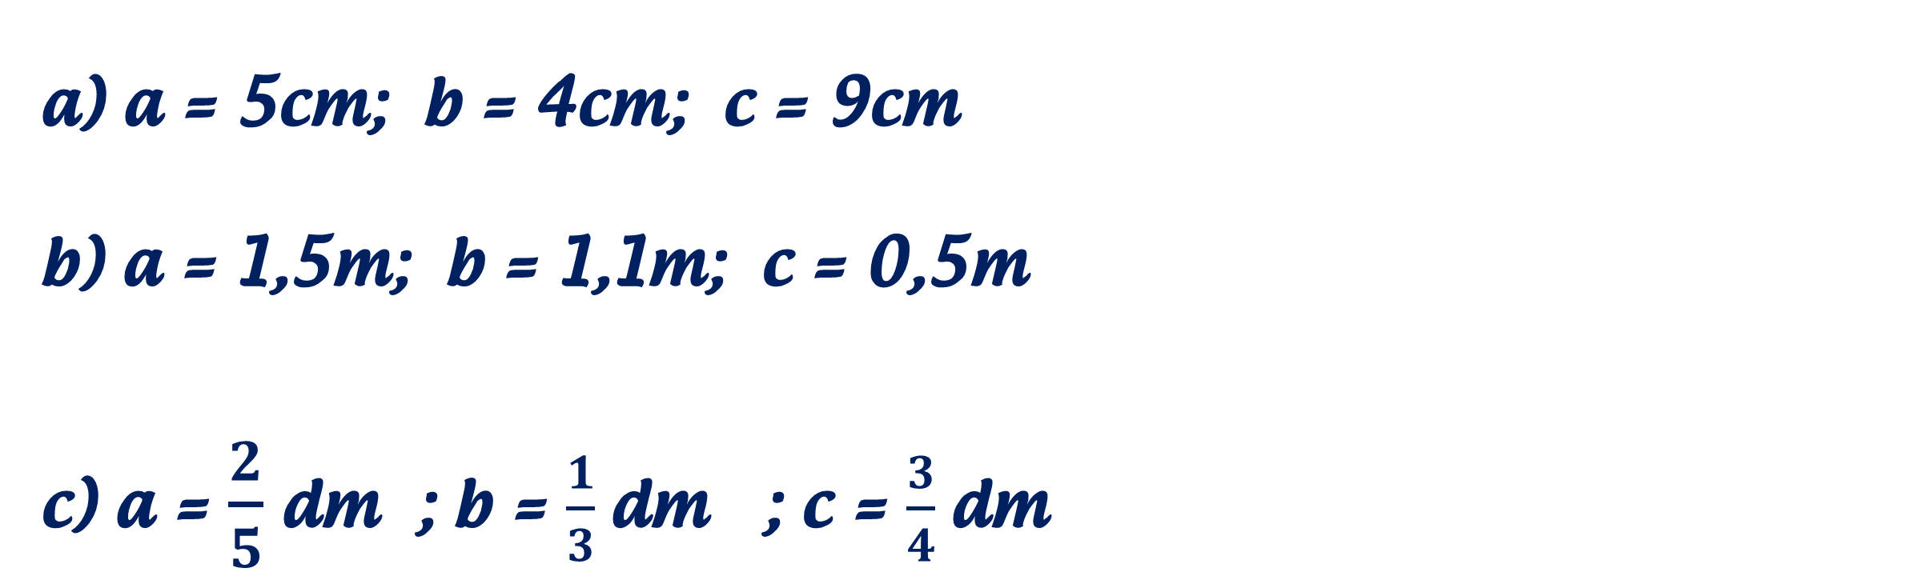
Tính thể tích hình hộp chữ nhật có chiều dài a, chiều rộng b, chiều cao c:
a) a = 5cm; b = 4cm; c = 9cm
b) a = 1,5m; b = 1,1m; c = 0,5m
c) a = $\frac{2}{5}$dm ; b = $\frac{1}{3}$dm ; c = $\frac{3}{4}$dm

Slide 17
Tính thể tích hình hộp chữ nhật có chiều dài a, chiều rộng b, chiều cao c:
a) a = 5cm; b = 4cm; c = 9cm
Thể tích hình hộp chữ nhật là:
5 x 4 x 9 = 180 (cm³)
Đáp số: 180 cm³

Slide 18
Tính thể tích hình hộp chữ nhật có chiều dài a, chiều rộng b, chiều cao c:
b) a = 1,5m; b = 1,1m; c = 0,5m
Thể tích hình hộp chữ nhật là:
1,5 x 1,1 x 0,5 = 0,825 (m³)
Đáp số: 0,825 m³

Slide 19

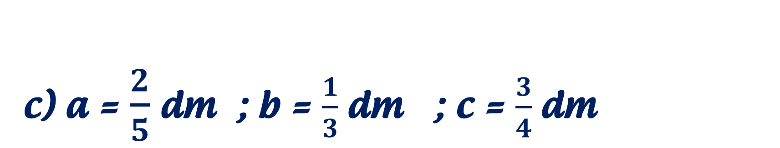
Tính thể tích hình hộp chữ nhật có chiều dài a, chiều rộng b, chiều cao c:
c) a = $\frac{2}{5}$dm ; b = $\frac{1}{3}$dm ; c = $\frac{3}{4}$dm
Thể tích hình hộp chữ nhật là:
x x = (dm³)
Đáp số: $\frac{3}{4}$dm³

Slide 20

NGOÀI CHUẨN
Tính thể tích của khối gỗ có dạng như­ hình sau:
15cm
12cm
5cm
6cm
8cm

Slide 21
Tính thể tích của khối gỗ có dạng như­ hình sau:
Chia khối gỗ thành các hình hộp chữ nhật như sau:
15cm
12cm
5cm
(2)
(1)
6cm
8cm

Slide 22
Tính thể tích của khối gỗ có dạng như­ hình sau:
Thể tích của hình hộp chữ nhật (1) là:
12 x 8 x 5 = 480 (cm³)
Chiều dài của hình hộp chữ nhật (2) là:
15 – 8 = 7 (cm)
Thể tích của hình hộp chữ nhật (2) là:
7 x 6 x 5 = 210 (cm³)
Thể tích của khối gỗ là:
480 + 210 = 690 (cm³)
Đáp số: 690 cm³
15cm
12cm
5cm
(2)
(1)
6cm
8cm

Slide 23


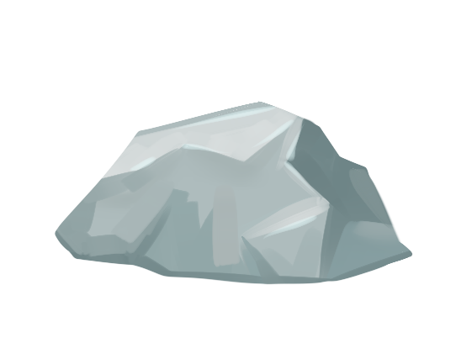
NGOÀI CHUẨN
Tính thể tích của hòn đá nằm trong bể nước theo hình dưới đây:
10cm
7cm
10cm
5cm
10cm
10cm
Phần nước dâng lên trong bể chính là thể tích của hòn đá.

Slide 24


Cách giải
+ Tính Vnước
+ Tính Vnước và hòn đá
+ Tính Vhòn đá = Vnước và hòn đá – Vnước
01
+ Tính chiều cao của nước dâng lên.
+ Tính Vhòn đá = chiều dài x chiều rộng x mực nước dâng lên.
02
2

Slide 25


01
Bài giải
Thể tích nước trong bể ban đầu là:
10 x 10 x 5 = 500 (cm³ )
Thể tích của nước và thể tích hòn đá trong bể là:
10 x 10 x 7 = 700 (cm³ )
Thể tích của hòn đá là:
700 – 500 = 200 (cm³ )
Đáp số: 200cm³

Slide 26


02
Bài giải
Mực nước dâng lên là:
7 – 5 = 2 (cm)
Thể tích hòn đá là:
10 x 10 x 2 = 200 (cm³).
Đáp số: 200 cm³.

Slide 27



















CỦNG CỐ
Muốn tính thể tích hình hộp chữ nhật ta lấy chiều dài nhân với chiều rộng rồi nhân với chiều cao (cùng một đơn vị đo)
V = a x b x c
(a, b, c là ba kích thước của hình hộp chữ nhật)
Muốn tính thể tích hình hộp chữ nhật, ta làm thế nào?

Slide 28


Xem lại các bài tập
Chuẩn bị bài:
‘‘ Thể tích hình lập phương’’

Slide 29



